Slide 1
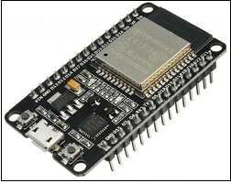

Tarjeta ESP32 DEVKIT V1 y su Programación

Slide 2
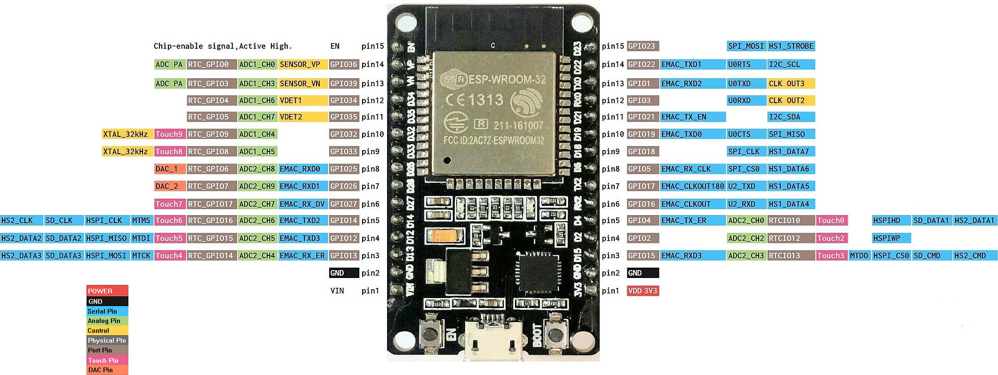
Tarjeta de desarrollo ESP32 DEVKIT V1

Slide 3
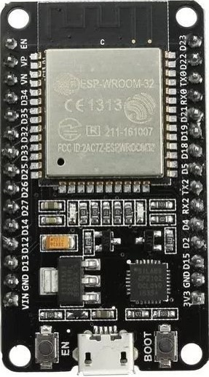
Especificaciones:
Módulo Wi-Fi/Bluetooth(BLE) ESP-WROOM-32 con procesador ESP32-D0WDQ6.
Conversor USB a serial CP2102
Versión de 30 pines (24 GPIOs)
Voltaje de alimentación por USB de 5v
Regulador de voltaje de 3.3.v
LED rojo indicador de alimentación
LED azul conectado al pin GPIO2
Pulsadores para Reset (EN) y Bootloader (BOOT)
Soporta: IDE de Arduino, Espressif IDF, MicroPython, JavaScript,LUA entre otros.

Slide 4
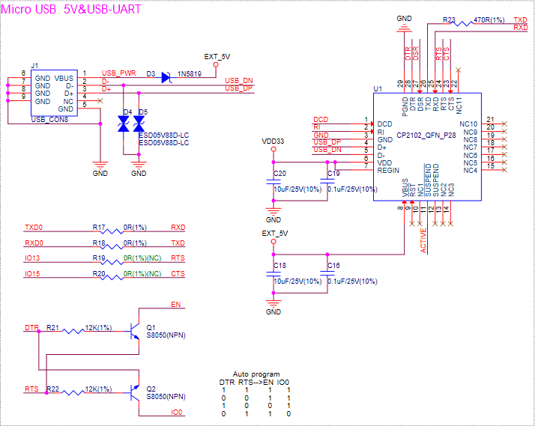
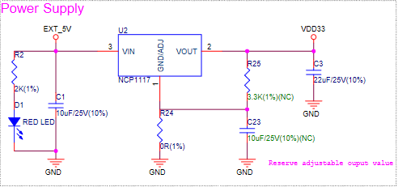

Slide 5
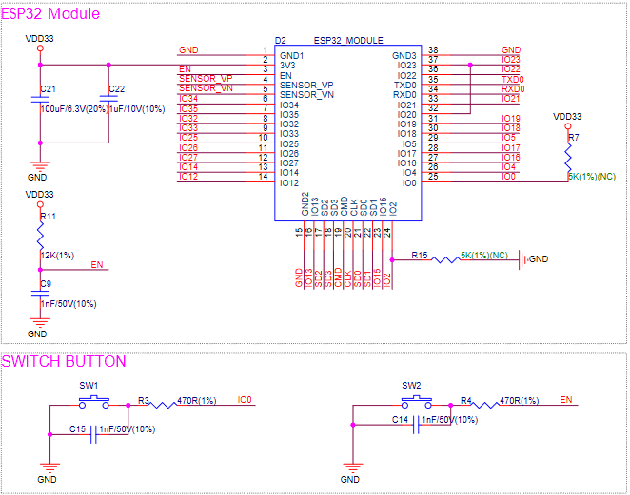

Slide 6
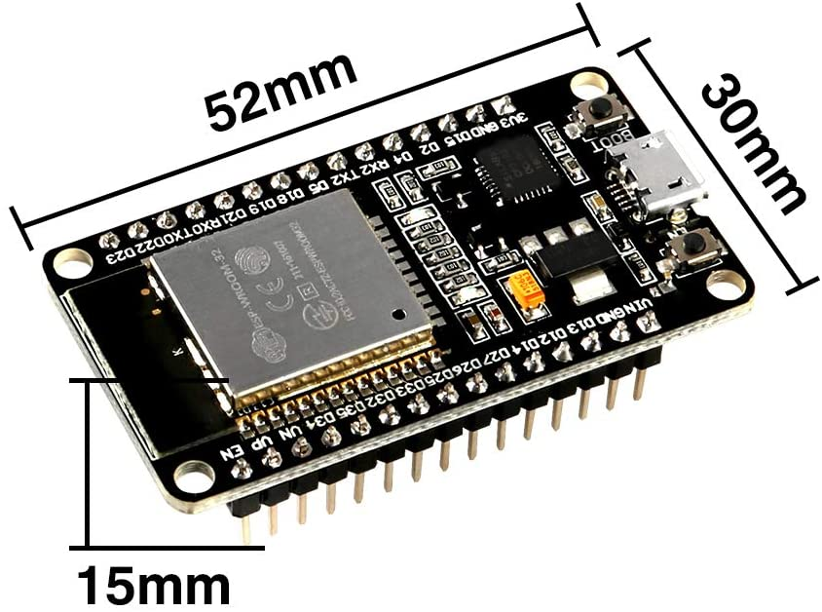
Programación del ESP32
La versión del firmware que viene por defecto soporta comandos AT.
Se puede programar a través del IDE oficial de Arduino con una sintaxis muy parecida, utilizando conexión USB/Serial.
En GitHub se encuentran una infinidad de librerías que facilitarán las tareas de desarrollo con el ESP32.

Slide 7
Instalación del software para el uso del ESP32
Como se indicó antes el módulo que se utilizará en el curso es completamente compatible con el IDE de Arduino, eso facilita la tarea de programación.
El software puede ser descargado directamente de la página de Arduino: https://www.arduino.cc/en/software
Versión gratuita disponible para diversos sistemas operativos: Windows, Windows App, Linux y Mac OS X.

Slide 8
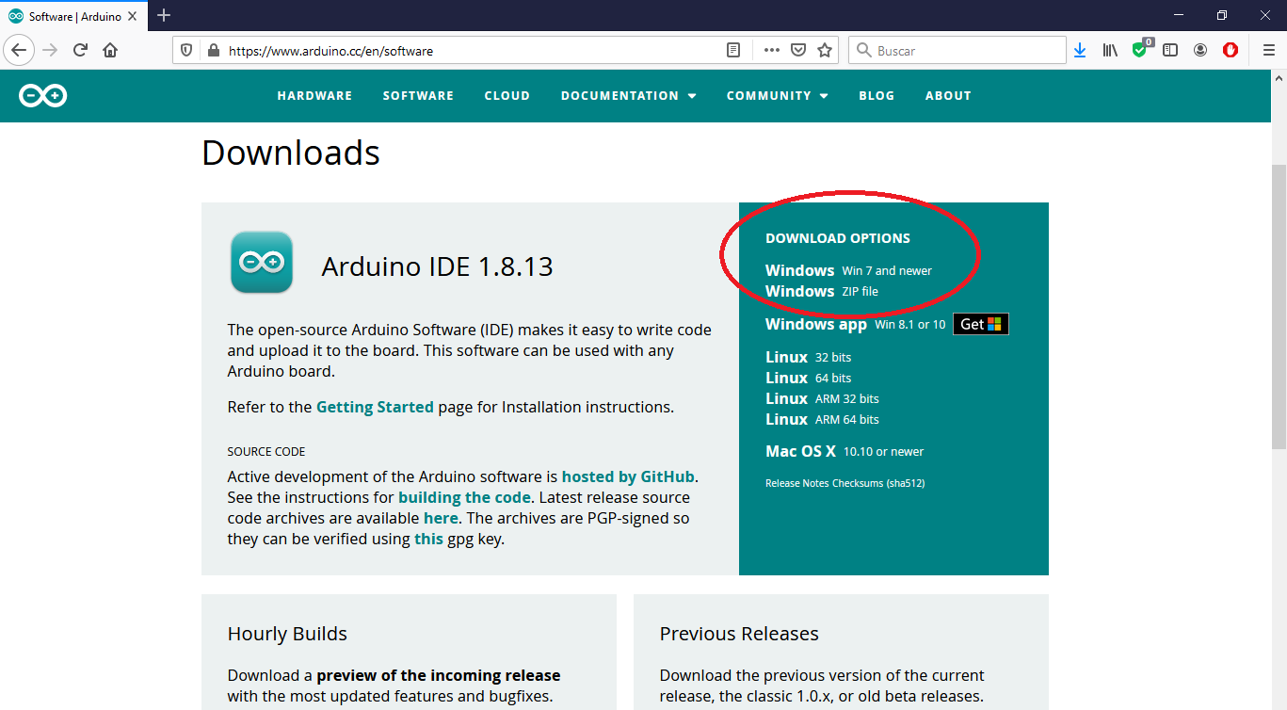

Slide 9
Instalación de la tarjeta ESP32 en el IDE de Arduino
Pasos a seguir:
Ejecutar la aplicación Arduino
Seleccionar: Archivo
Seleccionar: Preferencias
Ingresar: https://dl.espressif.com/dl/package_esp32_index.json en el campo de URLs adicionales (se pueden añadir varias URLs separándolas con comas) en la ventana de Preferencias que se acaba de abrir y Aceptar.

Slide 10
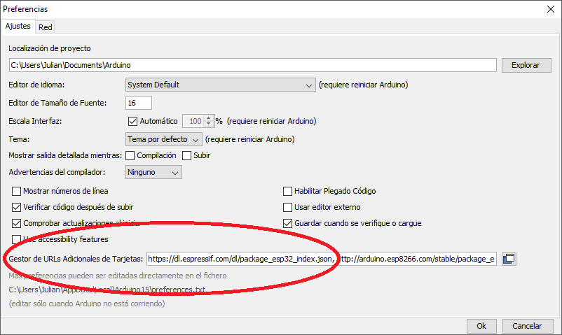
URL para instalar la tarjeta ESP32
https://dl.espressif.com/dl/package_esp32_index.json

Slide 11
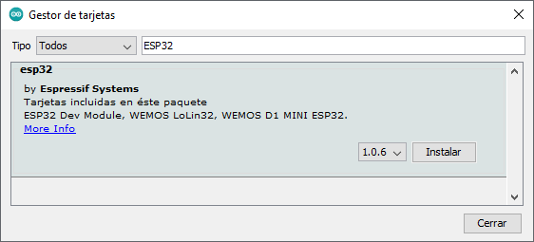
Cerrar el IDE de Arduino y volverlo abrir
Seleccionar: Herramientas
Seleccionar: Placa
Seleccionar: Gestor de tarjetas
Buscar: ESP32
Seleccionar la versión más reciente e instalar

Slide 12
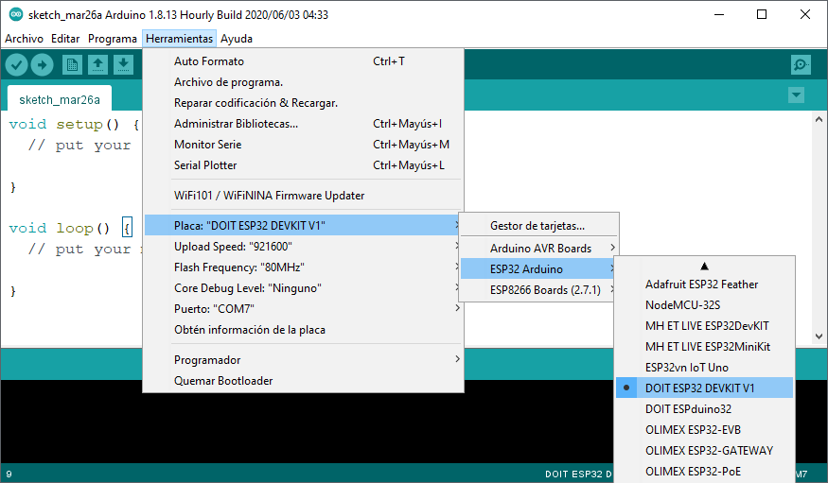
Selección de la tarjeta ESP32

Slide 13
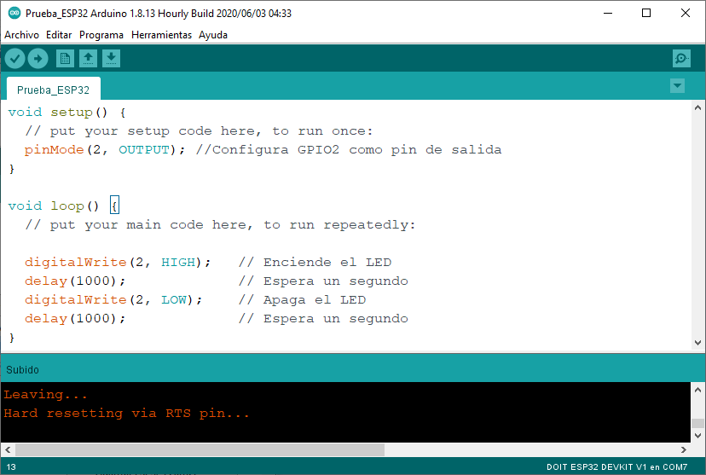
Código de prueba de la tarjeta

Slide 14
Problemas con la tarjeta
Error al enviar el sketch (programar la tarjeta)
Algunas placas permiten cargar el sketch de manera automática, si e presenta el error la soluciones es presionar el botón de “BOOT” cuando se esté subiendo el código, luego que inicie el proceso de carga dejar de oprimir el botón, este proceso se tendrá que realizar cada vez que se suba un sketch al ESP32.
Evitar seguir oprimiendo el botón de BOOT para programarlo.
Se debe soldar un condensador electrolítico de 10uf/16V, entre el pin GND y el pin “EN” del ESP32, si no se quiere soldar el condensador se puede hacer la conexión con ayuda de un Protoboard.

